Slide 1


Просто выбери путь
Водители и заемный труд. Что важнее – закон или удобство топ-менеджеров?

Slide 2
Тенденции
Сокращение и унификация корпоративных парков
Отказ от офисных водителей в пользу такси и курьерских служб
Передача на аутсорсинг водителей топ-менеджеров

Slide 3
Ключевые изменения по ФЗ 116
«Занять» персонал можно только у аккредитованного агентства (деятельность по предоставлению труда работников)
Ответственность за соблюдение трудовых норм охраны труда закрепляется за принимающей стороной
Несчастный случай - в зоне ответственности принимающей стороны
Субсидиарная ответственность принимающей стороны
Другие особенности:
Агентство не может применять УСН
Страховые взносы начисляются по ОКВЭД принимающей стороны
Принимающая сторона обеспечивает работника всем необходимым для исполнения обязанностей
Агентство обязано контролировать «порядочность» заказчика

Slide 4


Ожидания руководителя…
Водитель доступен круглосуточно
(по требованию, утром, вечером и в выходные, …)
Водитель лучше других, и он незаменим
(он нравится моей семье, он оказывает качественный сервис, он знает все о моих маршрутах и привычках, …)

Slide 5


…и сложности менеджера …
График водителя сложно управляем и слабо контролируем
Расходы трудно прогнозировать или они велики
Законодательные ограничения и ответственность

Slide 6



Альтернативы
Водитель ИП, прямой договор
Водитель за штатом в профильной компании
Водитель за штатом в непрофильной компании
Водитель в штате
Водителя нанимает руководитель
(напрямую)
Договор аренды с экипажем

Slide 7
Какой вариант выбрать?
 | Преимущества каждой из альтернатив
ШТАТ | Полный контроль над процессом
ИП | Дешевле, чем штатные водители за счет экономии на налогах.
За штатом в ТК | Возможна передача ответственности подрядчику. Расширенный пакет услуг.
За штатом в КА, или … | «Одно окно» для заказчика.
БЕНЕФИТ | Отсутствие проблемы как таковой.
АРЕНДА | Отсутствие рисков. Снятие нагрузки. Гибкость.

Slide 8
Какой вариант выбрать?
 | Недостатки каждой из альтернатив
ШТАТ | Полная ответственность компании и высокие трудозатраты.
ИП | Неудовлетворенность персонала (водителей). Сложность замены.
За штатом в ТК | Мало профессиональных поставщиков.
За штатом в КА, или … | Практически полная ответственность компании.
БЕНЕФИТ | Недовольство ТОПов необходимостью самостоятельно управлять процессом.
АРЕНДА | Сложность внедрения.

Slide 9


Какой вариант выбрать?
 | Тип заключаемого договора | Ответственность за ОТ и ТБ | Ответственность за выпуск на линию
ШТАТ | Трудовой | У компании | У компании
ИП | Услуга (управление ТС) | У подрядчика | У подрядчика
За штатом в ТК | Услуга (заемный труд или управление ТС)
За штатом в КА, или … | Услуга (заемный труд) | У компании | У компании
БЕНЕФИТ | Нет договора | У подрядчика | У подрядчика
АРЕНДА | Услуга аренды | У подрядчика | У подрядчика
Если оказывается «услуга управления ТС» – входит в ответственность поставщика

Slide 10
Какой вариант выбрать?
 | Организация ремонтов и обслуживания | Подрядчик управляет графиками | Быстрая замена персонала (он-лайн)
ШТАТ
ИП
За штатом в ТК
За штатом в КА, или …
БЕНЕФИТ |  | Графиком управляет руководитель
АРЕНДА
Может входить в ответственность поставщика – в зависимости от договора

Slide 11
Какой вариант выбрать?
 | Оплата труда водителя для компании | Средняя заработная плата НЕТТО | Средняя стоимость услуг подрядчика
ШТАТ | Нетто з/п + налоги (13% НДФЛ + 30,(9)% ЕСН) | 56 000 (от 50 т.р. до 63 т.р.) | - (86 800)
ИП | Нетто з/п + налоги (6% + ФОМС + ПФР) | 65 000 (от 55 т.р. до 70 т.р.) | 74 000
За штатом в ТК | … + накладные + маржа исполнителя (от + 10% к ФОТ) | 50 000 (от 40 т.р. до 70 т.р.) | 95 000
За штатом в КА, или … | + коэффициент (от + 15% к ФОТ) | 62 000 (от 50 т.р. до 80 т.р.) | 109 000
БЕНЕФИТ | Премия руководителю | 65 000 (от 55 т.р. до 100 т.р.) | 73 450 (с учетом НДФЛ с премии)
АРЕНДА | Фиксированная ставка за услугу | 49 000 (от 40 т.р. до 65 т.р.) | от 140 000 (в зависимости от автомобиля)

Slide 12
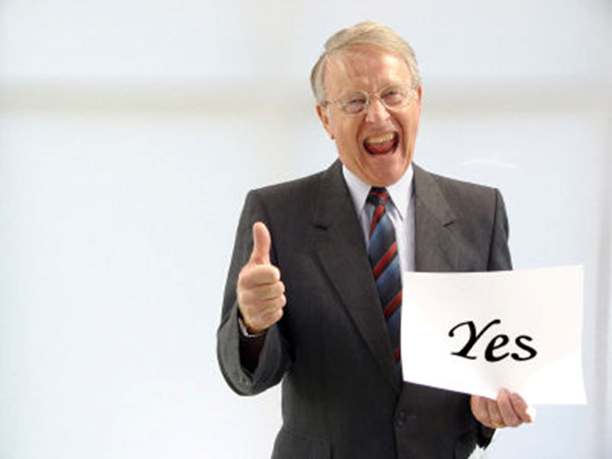

Какова основная цель?
Снизить издержки + Обеспечить комфорт ТОП - менеджеров
Сократить затраты
Снизить издержки +
Обеспечить комфорт ТОП – менеджеров+
Снять риски

Slide 13
Спасибо за внимание!

